Slide 1
10. MEZUNİYET ÖNCESİ TIP EĞİTİMİ ÇALIŞTAYI 2016-2017 TIP EĞİTİMİ ÖĞRENCİ KOMİSYONU DÖNEM 1 AMİNE YUGRUŞ NECİP SELMAN ÖZKAN

Slide 2
Sınıf istatistiği AA

Slide 3
Dönem 1 Ders Programı NN
Hücre Bilimleri Ders Kurulu I (19 Eylül 2016-19 Ekim 2016)
Hücre Bilimleri Ders Kurulu II (20 Ekim 2016- 29 Kasım 2016)
Hücre Bilimleri Ders Kurulu III (30 Kasım 2016- 5 Ocak 2017)
Genetik ve Gelişim Biyolojisi Ders Kurulu ( 6 Ocak 2017- 13 Mart 2017)
İskelet ve Doku Sistemleri Ders Kurulu (14 Mart 2017- 10 Nisan 2017)
Kas ve Sinir Dokuları Ders Kurulu (11 Nisan 2017- 29 Mayıs 2017)

Slide 4
Öğrenci arkadaşlarla problemler tartışıldı AA
Tıp eğitimi adına önceliğimiz olan eğitim kalitesini artırmak için sıkıntılı olduğunu düşündüğümüz konuları daha nesnel bir şekilde ifade edebilmek amacıyla arkadaşlarımıza 9 başlıklı bir anket hazırladık. Aynı zamanda arkadaşlarımızın eklemek istedikleri sorunları ve olmazsa olmaz diye düşündükleri çözüm önerilerini de öğrenebileceğimiz bir bölüm açtık. Arkadaşımızın değerli düşünceleri neticesinde geri bildirim oluşturduğumuz sunumu sizlerle paylaşacağız.

Slide 5
Dersliğimiz NN
Ses sistemi
Klima sistemi
Görüntü sistemi
Arka kapılar
Askılık
Sekreterlik

Slide 6
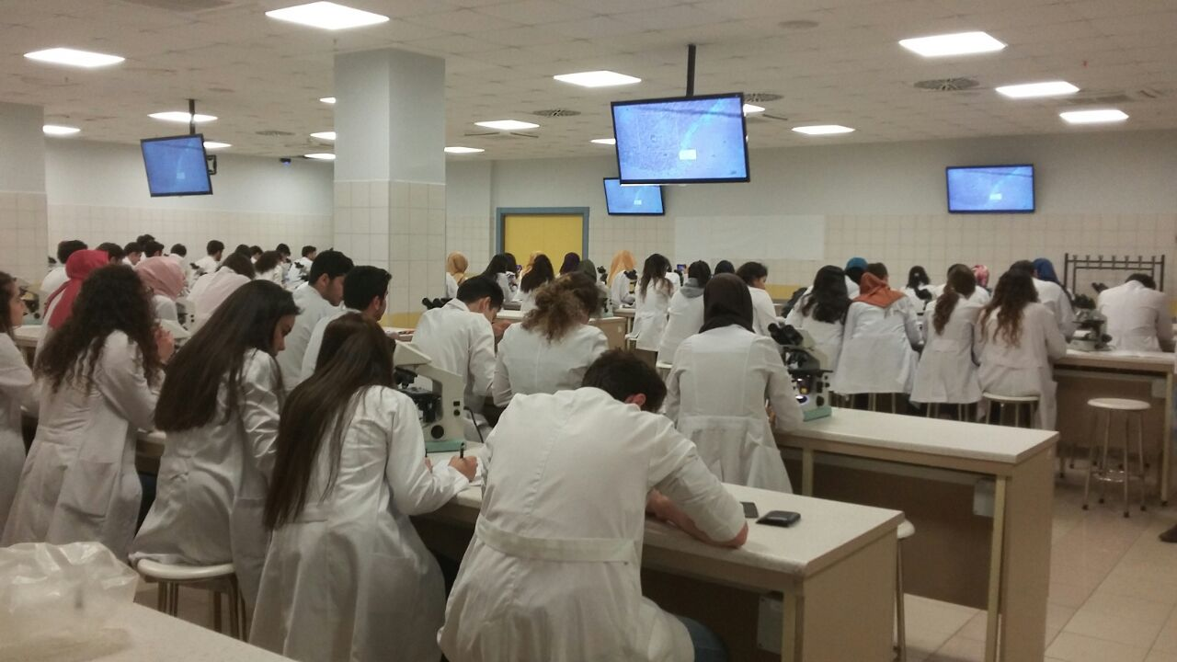
Laboratuvar Derslerimiz

Slide 7
Anatomi Laboratuvarı AA
Materyal eksikliği
Grup sayısındaki öğrenci fazlalığı
Videolu anlatım

Slide 8
Biyokimya Laboratuvarı NN
Materyallerin eksik oluşu
Herkesin eşit derecede uygulama yapamaması
Sağlıksız iletişim

Slide 9
Mikrobiyoloji Laboratuvarı AA
Katılım sağllıklı
Videolarla destekleniyor
Anlaşılır

Slide 10
Histoloji Laboratuvarı NN
Ders esnasında ne yapacağını şaşırmak
Preparatlar
Asistan sayısı
Video oluşturulması

Slide 11
İletişim becerileri ve PDÖ oturumları AA
Gönüllü hocalar
Ders saatleri

Slide 12
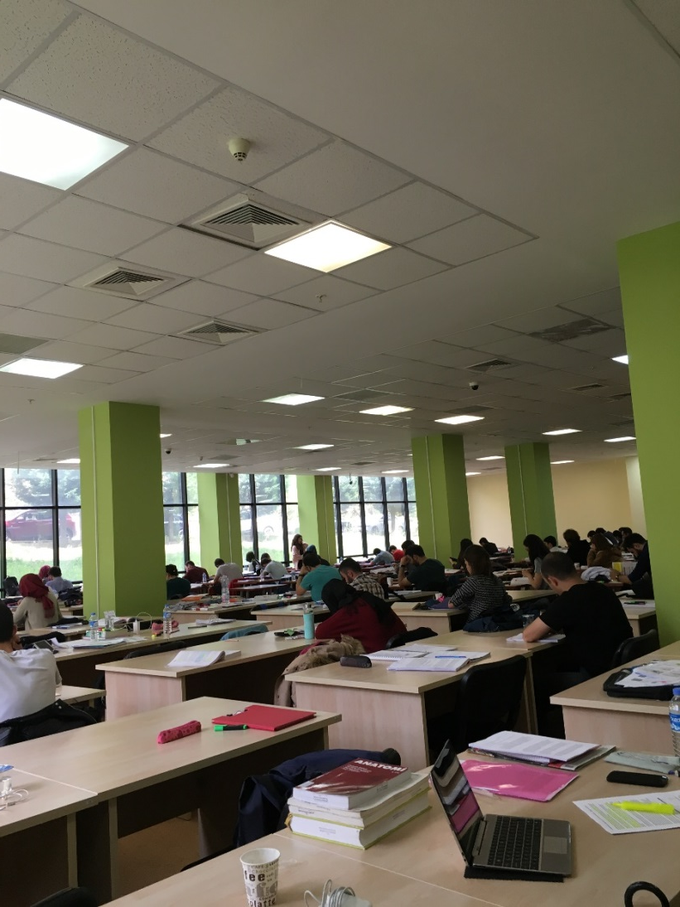
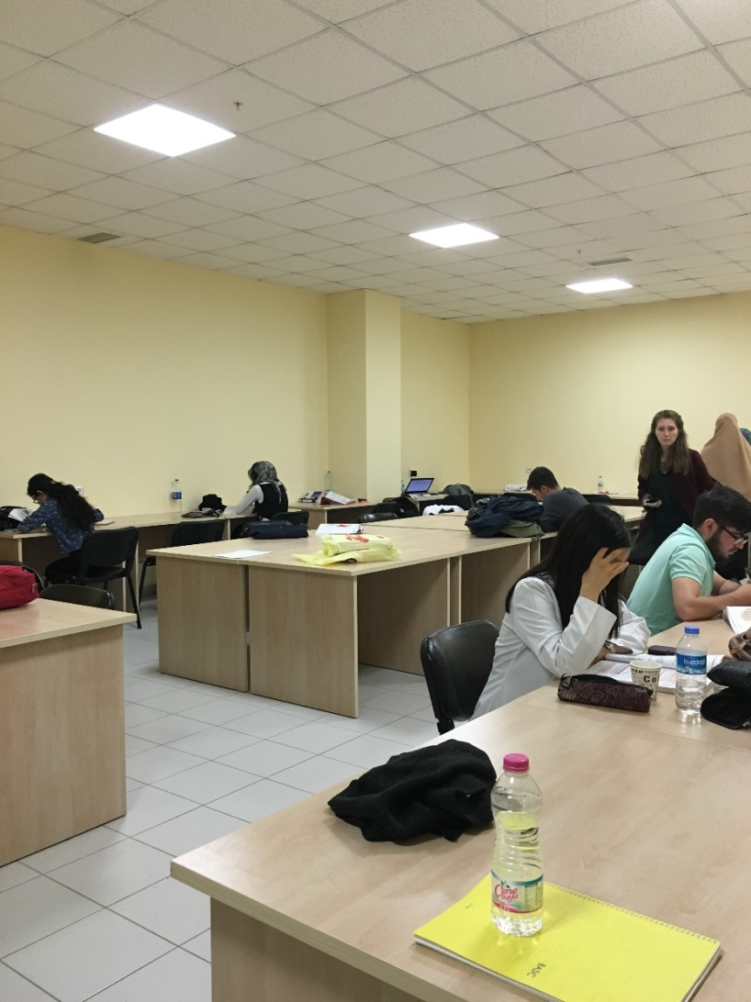
Kütüphane ve BİDEM

Slide 13
Kütüphane ve BİDEM Sorunları NN
15 dk kuralının denetimi
Eski basım kitapların yenilenmesi
3. ve 4. sınıflar için çalışma salonu
24 sa çalışma salonunun büyütülüp havalandırmasının düzeltilmesi

Slide 14
Derslerin İşlenişi AA
Slayta bağlı kalmak
Sınıfın hepsi kürsüdür
Öğrenci derse dahil edilmeli

Slide 15
Kurul Sonu Sınavları NN
Sınavın günü
Kurul değerlendirmede söylenenlere ilgi yetersizliği
Ders notlarına paralel sınav sorularının olması gerekiyor

Slide 16
Kültür Dersleri AA
Uzaktan eğitim şeklinde olmalı

Slide 17
Çalıştayın Önemi NN
Bu çalıştayları öğrenciler olarak önemseyip çalıştayların etkinliğine inanıyoruz çünkü daha önceki çalıştaylarda dile getirilen sorunların şu an çözülmüş olduğunu görüyoruz.
6. kurulda morfoloji binasında sarı ışıklar yerine beyaz ışıkların kullanılması
Kütüphanedeki masa sayısının arttırılması
Sınavların vaktinde açıklanması
Kurul sürelerinin düzenlenmesi
Ders değişikliklerinin zamanında bildirilmesi

Slide 18
AA
İnsan eğitimle doğmaz; ama eğitimle yaşar.
Cervantes

Slide 19
NN
Bir ülkenin geleceği, o ülke insanlarının göreceği eğitime bağlıdır.
Albert Einstein

Slide 20
Dinlediğiniz için
Hepinize
teşekkür
ederiz.

